Slide 1

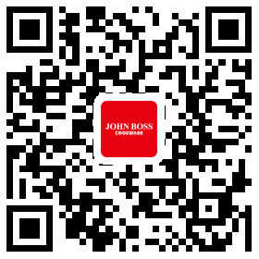
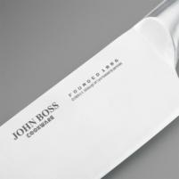
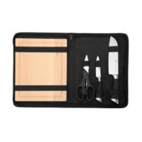
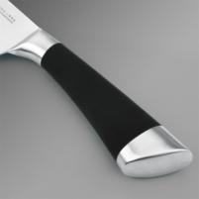
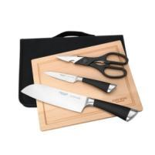
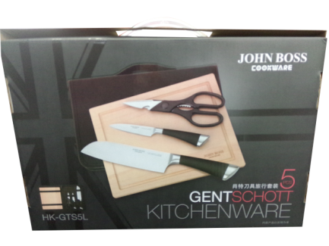
肖特刀具旅行套装 HK-GTS5L
建议零售价： ¥ 760元
供货价：84
特点：
¤ 多道工序的手工刃口精磨，刀锋如镜
¤ 整体不锈钢的人体工程学手柄，握感舒适，使用得心应手
¤优质不锈钢材质，抗腐蚀、韧性十足，刀刃持久锋利。
包装尺寸：350X240X45mm
装箱数量：6PCS
材质说明：优质不锈钢
画 册
25页

